Slide 1
CASA, PANE, GATTO
“la memoria”
A cura della classe 4sD
Liceo James Joyce
A.S. 2020/2021

Slide 2
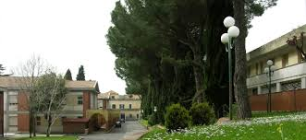
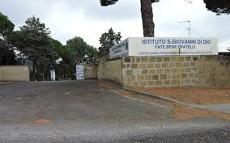
A seguito degli incontri con il ‘Fatebenefratelli’, ospedale di Genzano, noi ragazzi della 4D abbiamo elaborato dei nostri pensieri personali inerenti ai temi trattati.

Slide 3
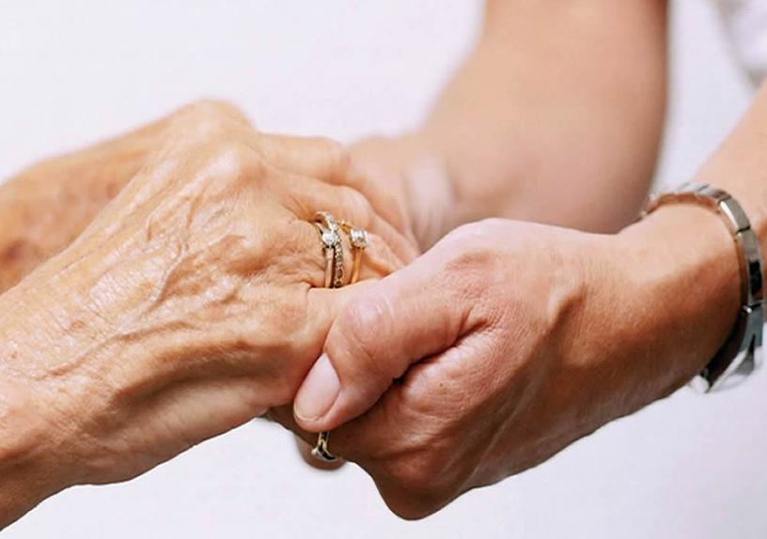
Ho ritenuto molto interessanti ed istruttivi gli incontri fatti con gli infermieri e i collaboratori dell’ospedale ‘fate bene fratelli’ di Genzano. Grazie alla loro grande organizzazione, alle loro presentazioni e ai loro discorsi, sono riuscita ad apprendere appieno ciò che la struttura offre e gli stati d’animo dei pazienti lì ricoverati. Mi ha colpita soprattutto sentire alcuni dei vissuti dei pazienti e il rapporto di fiducia e di felicità instaurato con i collaboratori della struttura. Non conoscendo nessun ricoverato all’interno di ospedali del genere, pensavo che il paziente potesse quasi soffrire chiuso in quella realtà. Sono stata contenta di ricredermi: i ricoverati apparivano felici e spensierati. Nonostante alcuni degli incontri siano avvenuti da remoto, questi ultimi non sono mai stati banali o noiosi.
B.V.

Slide 4
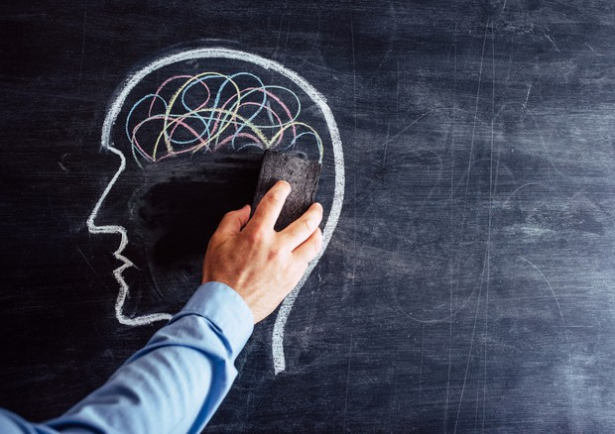
Prima dell’incontro con il Fatebenefratelli ero un poco scettica perché credevo che il colloquio virtuale non sarebbe stato efficace come quello in presenza ma mi sbagliavo perché è stato molto interessante anzi, non avendo distrazioni mi sono riuscita a concentrare maggiormente e sono riuscita ad apprendere con più facilità l’argomento trattato: l’ alzheimer. Mi sarebbe piaciuto però fare anche un incontro in presenza nell’istituto per vivere la quotidianità dei pazienti e per far vivere a loro delle ore diverse dalla normale routine.
C.A.

Slide 5
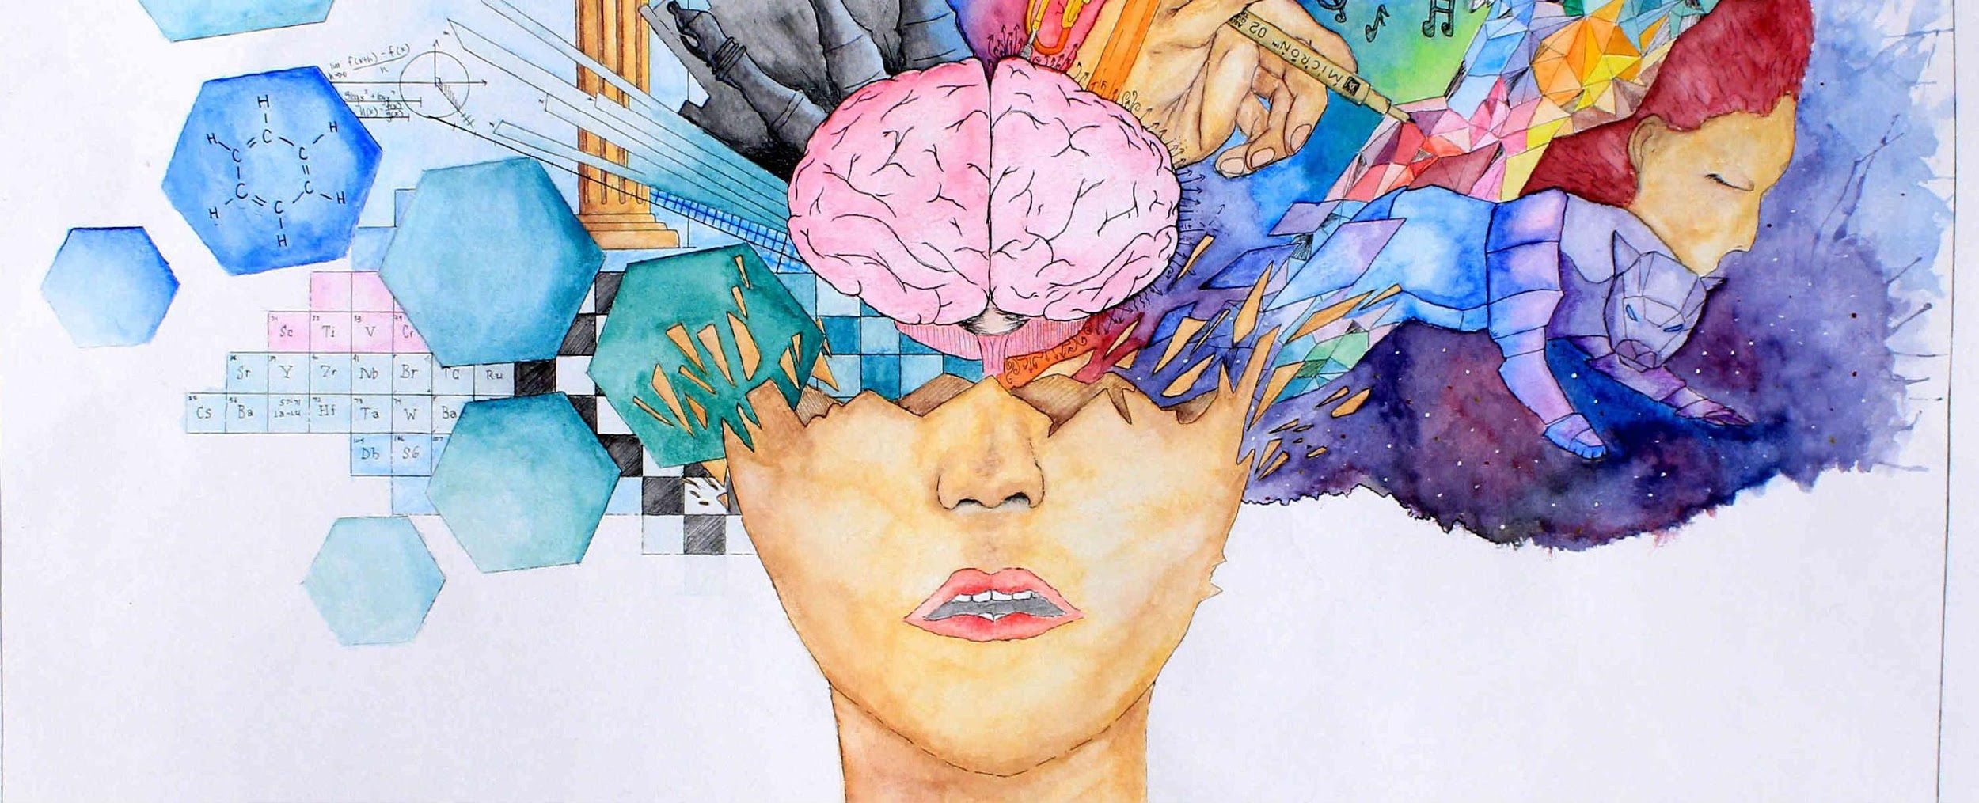
L’esperienza con il Fatebenefratelli è stata veramente bella e interessante, ma soprattutto formativa; grazie agli incontri avvenuti in questi anni sono venuta a conoscenza, in modo più specifico, di un mondo completamente diverso dal nostro.
Le strutture psichico-sanitarie e i problemi che le malattie mentali portano, sia al paziente che alla famiglia, sono sempre stati argomenti che mi affascinavano.
Ammiro moltissimo coloro che dedicano la loro vita a questo lavoro e personalmente consiglierei a tutti quanti di fare questa esperienza.
C.I.

Slide 6
Un argomento che mi ha particolarmente interessato è stato quello trattato nell’ultimo incontro, l’Alzheimer. È sempre stato un disturbo che mi incuriosiva fin da bambina, come una malattia possa cancellare la maggior parte dei ricordi e il comportamento che i famigliari hanno di fronte a tale difficoltà. Fortunatamente nessuno nella mia famiglia ne soffre o ne ha mai sofferto, conosco però un’amica di famiglia che ne soffre e ogni volta che ne sento parlare rimango sempre stupita.
La cosa che però mi ha sempre meravigliata e lasciata senza parole è stata l’arte. I dipinti che i pazienti hanno fatto e le sensazioni che mi hanno trasmesso è qualcosa che non dimenticherò mai.
Mi sarebbe piaciuto molto entrare più nel vivo di questa esperienza trascorrendo del tempo e facendo delle attività con loro, purtroppo causa Covid non si è potuto fare ma nonostante ciò credo che sia stata comunque un’esperienza fantastica.
C.I.

Slide 7
A me questa esperienza è piaciuta molto, ho imparato molte cose ed è stata un’esperienza formativa.
Mi è piaciuto soprattutto la spiegazione di come vengono trattati i pazienti e di come li fanno lavorare sia quando stavano la sia in questo periodo di pandemia e quindi i pazienti devono stare a casa e gli danno da fare dei compiti per tenerli occupati quindi per esempio fargli leggere un libro o fargli fare qualche attività da casa, diciamo quindi che li organizzano. Mi è piaciuto anche di quando si è parlato delle varie malattie psichiche e di come bisogna comportarsi in modo tale di far del bene alla persona. Questa esperienza concludendo per me è sembrata davvero utile per capire molte più cose e questa esperienza può farti capire molte più cose.
C.A.

Slide 8
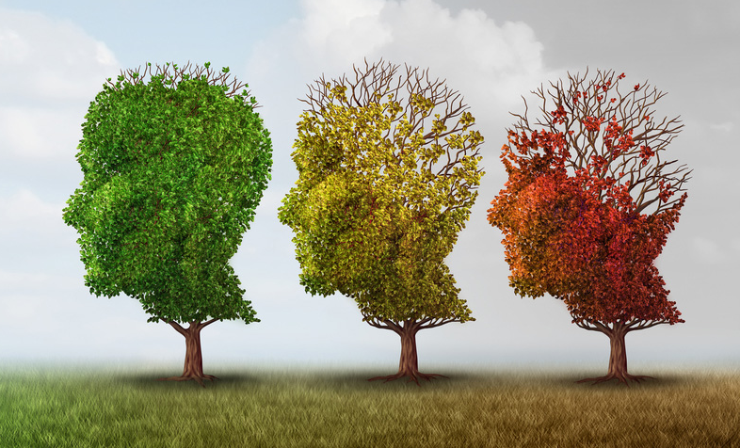
L’incontro ha creato dentro di me uno spazio profondo e intenso, soprattutto quando i medici ci hanno informato che loro stessi e i parenti dei malati di Alzheimer, sono costretti a dire delle piccole bugie ai loro cari nei momenti più difficili, proprio per non mettere il paziente davanti alla cruda realtà e per non peggiorare la sua situazione.
Anche attraverso le testimonianze che ci hanno mostrato, ho percepito della tristezza e impotenza, con la quale invece, i familiari hanno imparato a convivere.
Questo mi ha consentito di immaginare la forza d’animo che contraddistingue le persone vicine ai malati, che ogni giorno devono affrontare la giornata al meglio, per non rovinare quella della persona a loro cara.
C.A.

Slide 9
Gli incontri compiuti con il Fatebenefratelli sono stati interessanti e hanno arricchito le mie conoscenze. Sicuramente mi sarebbe piaciuto di più andare all’Istituto per vivere maggiormente l’esperienza, anche perché via videochiamata ci sono state varie interruzioni a causa della linea internet. Ciò che mi ha colpito di più sono state le emozioni e gli stati d’animo che ci vogliono trasmettere i pazienti attraverso i loro disegni, a noi mostrati. Nonostante avendo svolto questi incontri attraverso uno schermo, i medici ci hanno saputo coinvolgere pienamente e interessare a ciò che trattavano.
D.A.

Slide 10
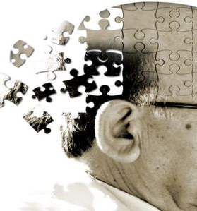
L’incontro che abbiamo svolto ha significato molto per me, i malati vengono molto spesso scartati dalla società, non vengono considerati al 100%, quando in realtà proprio di loro dobbiamo prenderci cura. L’incontro ha trattato un argomento molto delicato: l’Alzheimer; una malattia terribile, diffusa soprattutto tra le persone anziane; ci hanno illustrato tutti i metodi e le attività che aiutano il paziente a rimanere attivo.
Tra questi vi è uno che mi è rimasto più impresso degli altri; ovvero l’uso dell’arte, infatti, durante l’incontro ci hanno illustrato dei dipinti e delle opere create proprio dai pazienti. L’uso dell’arte aiuta il paziente ad avere relazioni con gli operatori sanitari e il mondo che li circonda.
E’ stata un’esperienza molto formative ed interessante.
D.D.

Slide 11
Tutto quello che è il Fatebenefratelli mi ha colpito: la struttura, il servizio, la voglia di fare degli operatori e il modo in cui riescono a rapportarsi con i pazienti. Coloro che magari si sono ritrovati in quel luogo, spaesati ma che si sono subito ambientati e hanno provato, riuscendo, ad esprimersi nei tanti corsi presenti, quelli che hanno trovato una seconda casa all’interno di questa struttura...
Ma la cosa che è riuscita a farmi avvicinare di più a questo mondo è quando si è parlato del disturbo di Alzheimer, argomento che mi tocca e mi turba in quanto ho avuto una persona a me cara che ne soffriva. Sentirne parlare da mani esperte, come quelle degli operatori del Fatebenefratelli è stata un bella esperienza, che credo mi abbia formata più di quanto mi aspettassi.
D.G.

Slide 12
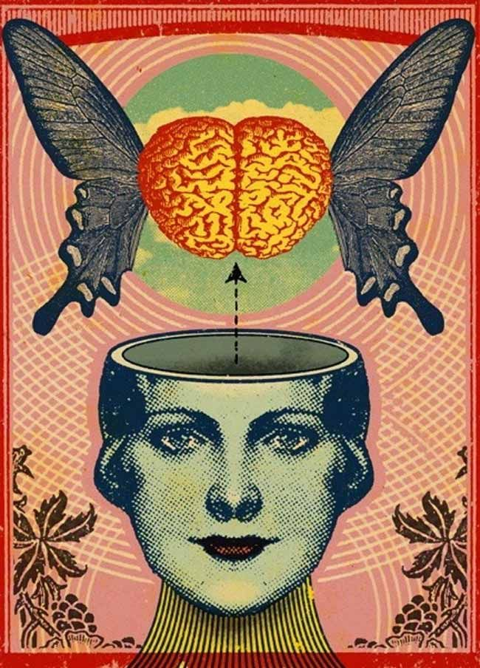
Le due esperienze con gli operatori dell’ospedale San Giovanni di Dio Fatebenefratelli sono state molto formative e interessanti. A causa del COVID-19 gli incontri si sono effettuati online, questa nuova modalità è risultata più “intima” tra noi studenti e gli operatori sanitari; anche se mi sarebbe piaciuto maggiormente stare in presenza nel istituito ospedaliero per poterlo visitare e essere più coinvolta con gli “ospiti”. Sono rimasta sorpresa dalle numerose attività svolte nei laboratori educativi, perché incoraggiano la comunicazione e l’espressione di sé e inoltre, creano momenti di condivisione tra i pazienti e gli operatori. Nonostante le varie interruzioni a causa della linea internet, gli operatori ci hanno coinvolto pienamente agli argomenti da loro trattati.
D.C.

Slide 13
L’incontro è stato molto stimolante nonostante le barriere di fili e pixel che ci dividevano, è sempre affascinante sapere delle cose in più sulla macchina perfetta del nostro cervello e ancor di più se pensiamo che è un territorio così inesplorato.Purtroppo non mi sono sentito coinvolto come l’altra volta poiché un conto è parlare del malato e un conto è stare con il malato, trovo che le attività fatte con i parenti e il desiderio di gruppo per aiutare siano sacrosanti, ma nel periodo che stiamo vivendo lo trovo un concetto strettamente teorico
G.E.C

Slide 14
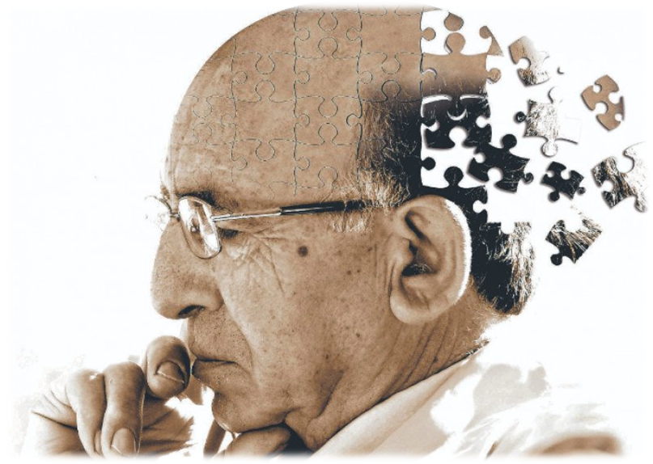
È stato interessante conoscere, attraverso l’incontro con l’ospedale FateBeneFratelli, le conseguenze fisiche (oltre che psichiche)
che può avere un individuo affetto da MALATTIE DEMENTIGENE come l’Alzheimer
Con l’Alzheimer
avviene una restrizione del cervello soprattutto la parte dedicata ai ricordi (ippocampo) che provoca l’offuscamento di alcuni di essi.
F.E.

Slide 15
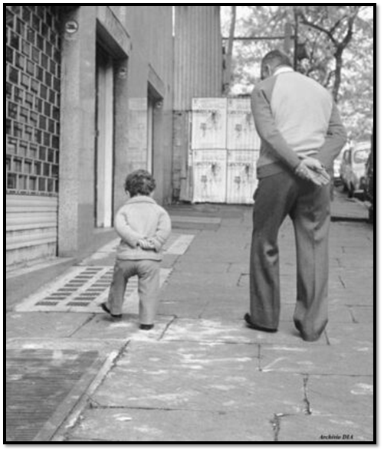
Toccante è stato vedere come le persone, affette da questo genere di patologie vedono il mondo
In diversi casi mi ha ricordato l’atteggiamento che spesso hanno i bambini:
Da un piccolo particolare arrivano a costruire intorno a loro, il proprio mondo immaginario
Questo ragionamento mi fa pensare alla vita come fosse un cerchio in cui il punto di partenza (l’essere bambino) è anche la meta finale
F.E.

Slide 16
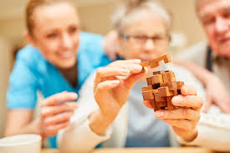
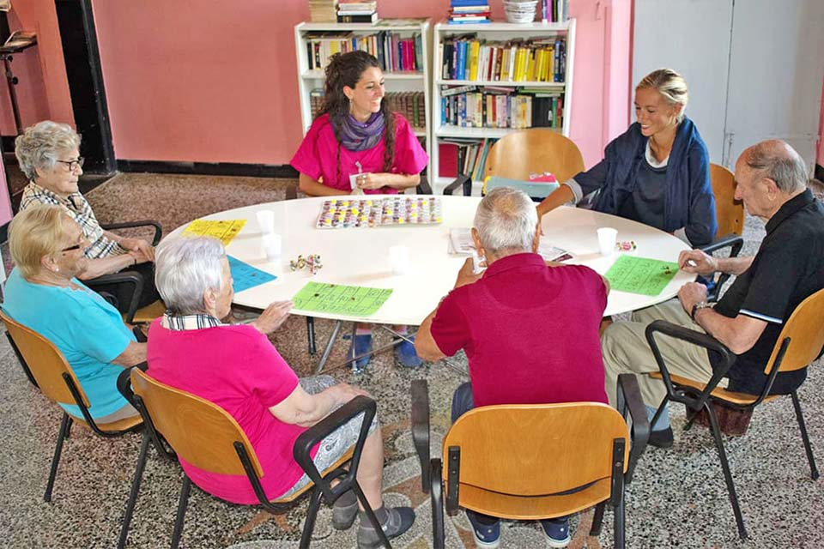
Quest’esperienza con l’istituto Fatebenefratelli è stata molto interessante e formativa, mi ha lasciato molte emozioni positive grazie ai lavori fatti dai pazienti (disegni, creazioni e lavori manuali) e ho imparato molto sulla gestione delle malattie psichiche soprattutto sull’ alzheimer. E’ stato molto interessante quando i vari medici e infermieri hanno raccontato l’organizzazione dei lavori durante il covid. Spero di continuare il percorso con questa struttura.
F.C.

Slide 17
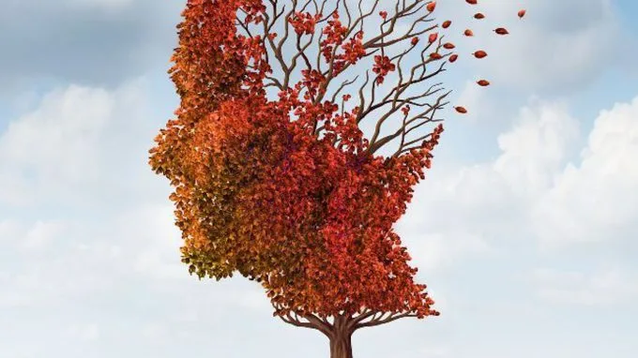
Grazie all’incontro di Fatebenefratelli ho capito che l’Alzheimer è una malattia sempre più diffusa tra noi che non ha fine ma neanche ritorno.
Mentre la memoria lascia progressivamente queste persone, i loro cari usano i ricordi per nutrire il loro affetto e il loro stare al mondo.
Sinceramente non ho avuto esperienze simili ma capisco il dolore,il complesso insieme di sentimenti ed emozioni spesso contraddittori che abitano la mente e il cuore dei compagni di vita dei malati di Alzheimer.
I.A.

Slide 18
Durante questi incontri ho scoperto un mondo che prima avevo poco chiaro, quello delle strutture psichico-sanitarie, grazie ad essi ho compreso l’importanza che alcune attività come il disegno e la scultura assumono all’interno della psiche umana. Dell’ultimo incontro, nonostante le difficoltà riscontrate nella comprensione a causa dei dispositivi elettronici utilizzati da casa, mi ha colpito positivamente il modo in cui è stata trattata la malattia dell’Alzheimer che mi ha sempre affascinato in quanto seppure sia una malattia psichica può essere trasmessa di generazione in generazione tramite i geni dei genitori.
L.M.

Slide 19
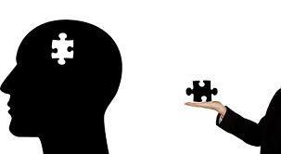
Infatti nell’ultimo incontro, che è avvento online, un operatore della struttura ci ha fatto capire quanto siano importanti le attività ricreative per i pazienti, come ad esempio la pittura, la ceramica e il decoupage ma anche attività motorie come ad esempio giocare a bocce.
L’esperienza avvenuta fuori e dentro il Fatebenefratelli è sempre stata molto emozionante poiché mi ha permesso di capire quanto sia
importante dedicarsi alle
persone, soprattutto per coloro
che hanno problemi a livello
psichico.
M.V.

Slide 20
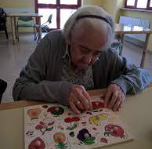
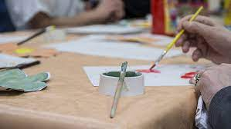
Da questi incontri ho capito quanto siano importanti queste attività per i pazienti in quanto gli permettono:
Di raggiungere buoni livelli di autonomia migliorando l’integrazione sociale ed aumentando la loro voglia di fare;
Di conoscere se stessi, di provare emozioni e di esprimerle attraverso la pittura
Sicuramente ho capito anche quanto siano state importanti per me queste esperienze, mi lasceranno per sempre qualcosa dentro che spero di riuscire a trasmettere e condividere ai ragazzi che non hanno avuto la possibilità di fare le mie stesse esperienze
M.V.

Slide 21
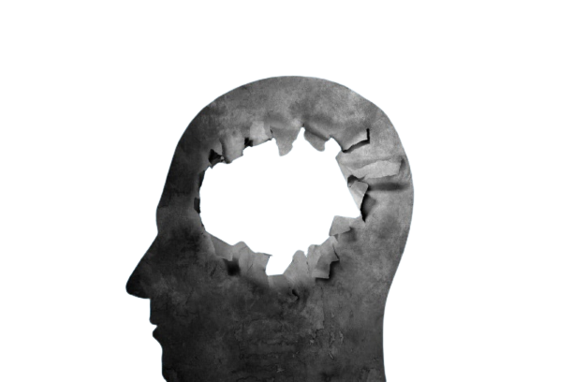
Sono stato molto contento di fare questa serie di incontri con questa stupenda struttura che mi ha fatto comprendere l’importanza del tipo di assistenza effettuata al suo interno. Gli incontri sono sempre stati molto belli ed interessanti dato che ho imparato cose nuove sulla gestione delle malattie psichiche, questo ultimo incontro è stato molto interessante anche se è stato più difficile da seguire a causa degli sbalzi di connessione che non permettevano uno svolgimento fluido della lezione rispetto agli incontri che sono stati svolti in presenza. Detto ciò non considerando i problemi derivanti dai dispositivi, penso che l’incontro sia stato molto bello e formativo soprattutto perché si è parlato di una malattia che mi interessa molto, ovvero L’ alzheimer che mi ha spinto ad immedesimarmi nel dolore delle persone che si trovano intorno a questi malati, che vengono parzialmente se non totalmente cancellati dai ricordi della persona a loro cara, e penso che non ci sia cosa più dolorosa da vivere.
LA MIA ESPERIENZA:
P.M.

Slide 22
L’incontro avvenuto con il FateBeneFratelli è stato molto
interessante. Personalmente quest’ultimo incontro è stato
uno dei migliori, averlo seguito in DAD ha aiutato a
mantenermi più concentrata poiché ero priva di
distrazioni permettendomi di seguirlo a pieno e
soprattutto i medici e gli operatori sono stati molto chiari
e concisi sull’argomento trattato, in questo caso
l’Alzheimer. Questa patologia mi ha colpito molto, in
particolare perché i malati che ne soffrono tendono a
dimenticare tutti i loro ricordi ma soprattutto le persone a
loro più care, rendendo così questa malattia ancora più
devastante, non solo per il paziente stesso ma anche per le
persone e i familiari vicino ad esso. Quest’argomento mi
ha coinvolto molto e queste esperienze che stiamo
vivendo, anche se in modo ristretto, sono del tutto
profonde e significative.
S.E.

Slide 23
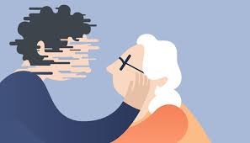
Ho ritenuto molto interessante e istruttivo questo incontro sull’Alzheimer anche perché la mia bisnonna ha sofferto di questa malattia. Proprio per questo ho cercato di cogliere tutti i suggerimenti per capire come prevenire l’Alzheimer ed è stato molto interessante comprendere come questa patologia agisca fisicamente sul cervello.
Mi ha lasciato la voglia di approfondire maggiormente l’argomento.
T.N.

Slide 24
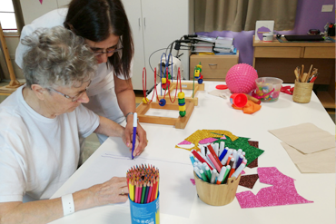
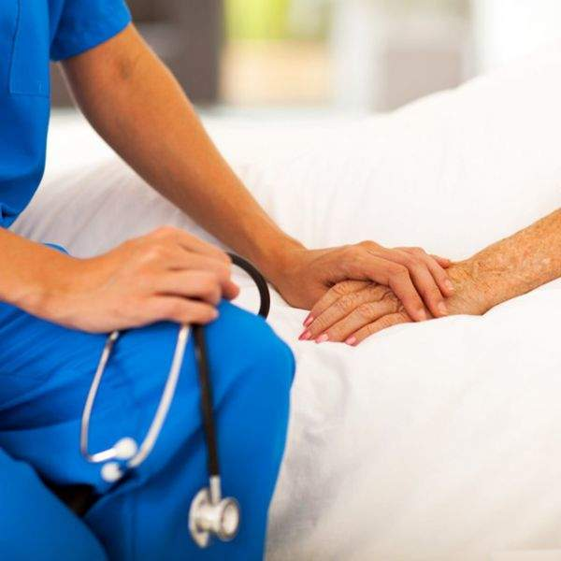
Venire a contatto con un ambiente in cui si vivono realtà di vita così diverse dalle nostre credo sia un grande stimolo e un’esperienza formativa molto interessante.
La parte dell’incontro che mi ha incuriosito di più è stata la visione dei dipinti e opere fatte dai pazienti nei laboratori educativi della struttura.
Infatti ho trovato molto bello l’uso che fanno della creatività e dell’arte come metodo riabilitativo, favorendo allo stesso tempo la libera espressione e un diverso modo di comunicare per i pazienti verso i loro operatori e verso se stessi.
T.C.

Slide 25
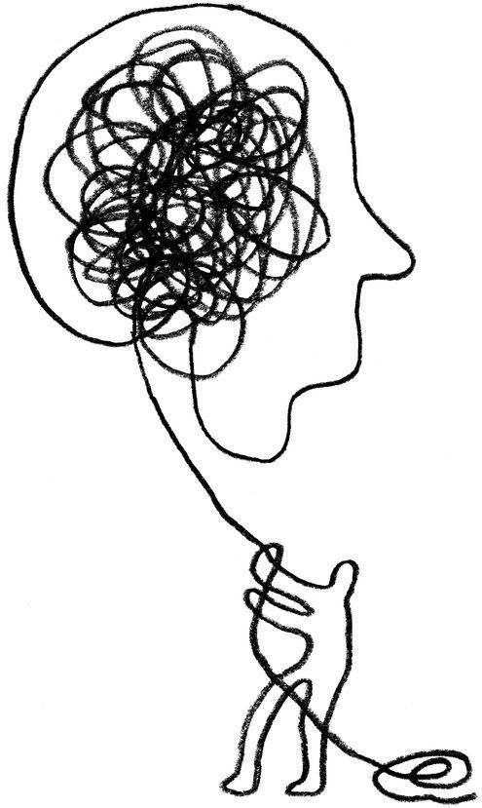
L’esperienza del fate bene fratelli è stata a parer mio toccante e al contempo formativa, mi ha fatto piacere scoprire come, i pazienti curati all’interno di questo istituto, vengono trattati con rispetto ed attenzione, cosa che spesso non accade in altri istituti. Ciò che più mi ha interessata è stato l’Alzheimer, una malattia a parer mio terribile che però conosco molto bene poiché ho una zia che ne è affetta e scoprire l’esistenza di alcuni esercizi, alcune pratiche apposite per prevenire tale malattia mi procura sollievo e mi lascia con la speranza che un giorno riusciremo a prevenirla completamente.
T.E.

Slide 26
L’incontro formativo avvenuto il 3 marzo 2021 con il FateBeneFratelli ci ha permesso di entrare in contatto con delle realtà al di fuori del nostro quotidiano e ci ha garantito , per quanto possibile, di immaginare le esperienze che si vivono dentro un luogo dedicato alla cura di pazienti con diversi tipi di difficoltà.
T.M.

Slide 27
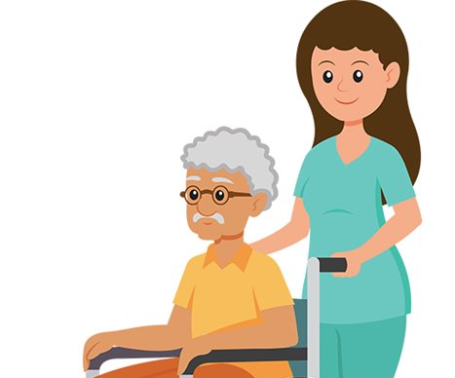
La condizione del paziente non influenza solamente il suo vissuto ma cambia, in maniera più o meno evidente, la storia di chi lo circonda. Facendo l’esempio delle persone affette da Alzheimer possiamo notare come questo si rifletta sulle esperienze dei figli e dei
parenti distruggendo molto spesso quel
legame che si è creato negli anni.
I pazienti si intrattengono svolgendo diversi
tipi di attività e riportando i loro pensieri su
carta o semplicemente parlandone con
individui qualificati possono alleviare la
straziante condizione di sofferenza fisica
e/o mentale.
T.M.

Slide 28
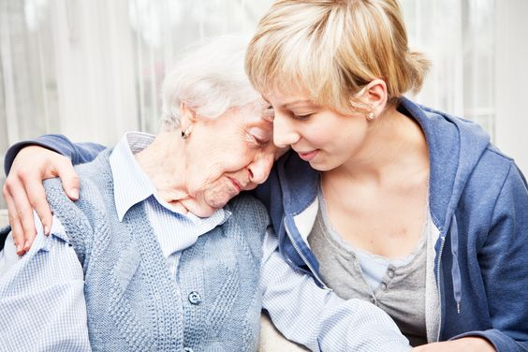
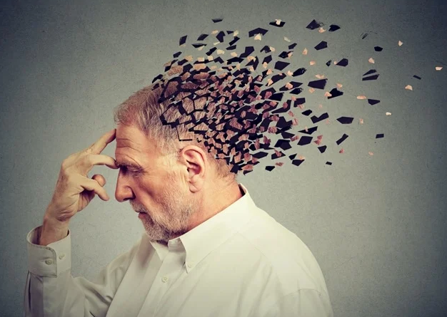
Grazie all’incontro fatto con i medici e gli operatori della struttura ho capito l’importanza che hanno i laboratori educativi in cui si istaurano relazioni tra medici e pazienti, ma la cosa più importante è che durante questi laboratori in cui viene praticata ad esempio la pittura vengono valorizzate le abilità e la creatività dei malati. Un altro punto che mi ha colpito particolarmente sono le attività che vengono organizzate con i parenti che permettono di non perdere i rapporti con i familiari degli ospiti della struttura. E’ stato un incontro molto significativo che mi ha portato a riflettere su un tema fondamentale: infatti spesso i pazienti non sono considerati abbastanza dalla società, ancora di più con questa situazione d’emergenza, quando in realtà dobbiamo prenderci cura di loro. In questo incontro un altro argomento interessante per me è stato l’Alzheimer, e tutte le attività che recano beneficio ai malati di demenza, dalla scultura alle attività fisiche che permettono al paziente di rimanere attivo. Credo che questo incontro mi abbia arricchito molto a livello formativo.
V.F.

